Slide 1


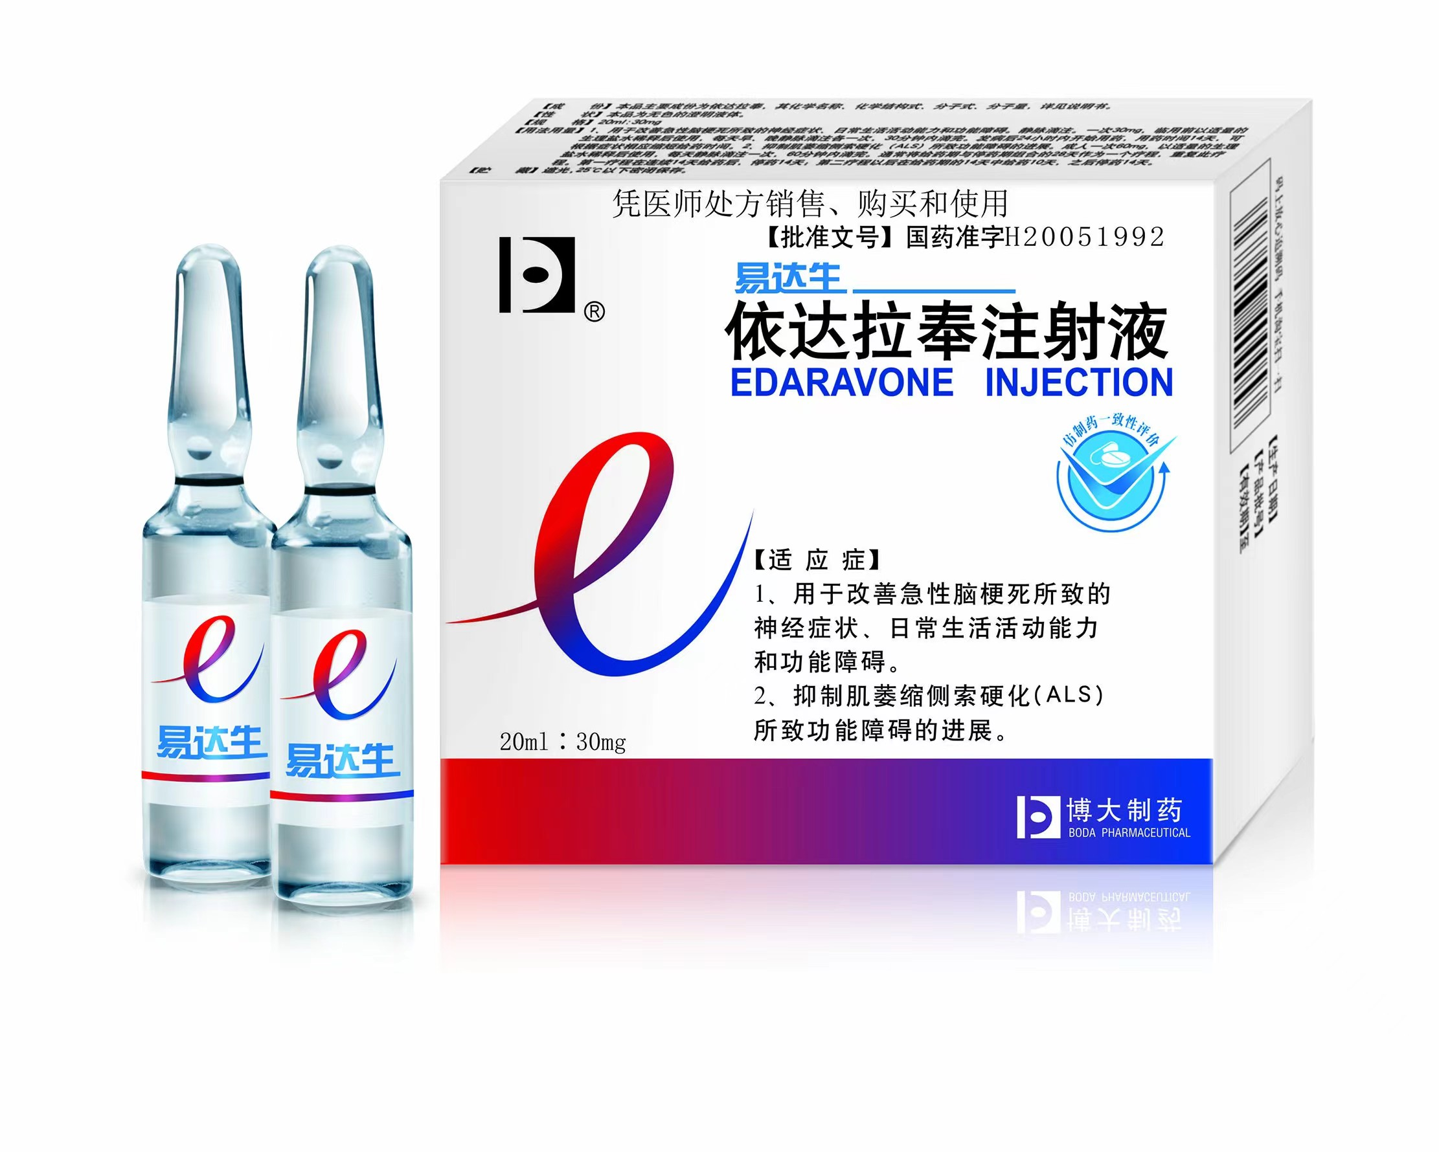
依达拉奉注射液
吉林省博大制药股份有限公司

Slide 2
目录
1
2
药品基本信息
安全性
3
4
有效性
经济性
5
6
创新性
公平性

Slide 3
01
通用名：依达拉奉注射液
注册规格：20ml:30mg
中国大陆首次上市时间：2005年9月
目前大陆地区同通用名药品上市情况：37个批准文号
全球首个上市国家/地区及上市时间：日本 2001年4月
是否为OTC药品：否
参照药品建议：依达拉奉氯化钠注射液
药品基本信息

Slide 4

01
药品基本信息
【适应症】
用于改善急性脑梗死所致的神经症状、日常生活活动能力和功能障碍。
抑制肌萎缩侧索硬化（ALS）所致功能障碍的进展。
【疾病基本情况】
ALS的患病率约为4/10万~6/10万，我国ALS发病年龄多数在50岁左右，少数患者可于20岁左右即发病，并且发病年龄有年轻化趋势。患者平均生存期为3~5年。目前来说，ALS仍是一种无法治愈的疾病，因此，尽早诊断和治疗是ALS的诊疗重点。
2018年5月11日，国家卫生健康委员会等5部门联合制定了《第一批罕见病目录》，肌萎缩侧索硬化被收录其中。
【用法用量】
用于改善急性脑梗死所致的神经症状、日常生活活动能力和功能障碍。
静脉滴注。一次30mg，临用前以适量的生理盐水稀释后使用，每天早、晚静脉滴注各一次，30分钟内滴完。发病后24小时内开始用药，用药时间14天，可根据症状相应缩短给药时间。
抑制肌萎缩侧索硬化（ALS）所致功能障碍的进展。
成人一次60mg，以适量的生理盐水稀释后使用，每天静脉滴注一次，60分钟内滴完。
通常将给药期与停药期组合的28天作为一个疗程，重复此疗程。第一疗程在连续14天给药后，停药14天；第二疗程以后在给药期的14天中给药10天，之后停药14天。

Slide 5
02
不良反应：
一般不良反应：肝损伤、肝功能异常、AST(GOT)升高，ALT(GPT)升高、LDH升高，γ-GTP升高、ALP升高肾功能障碍、失眠、发热、血清尿酸升高、肌酐升高
严重不良反应：急性肾功能不全、肾病综合征、重型肝炎、肝功能障碍、黄疸、血小板减少、粒细胞减少、弥散性血管内凝血综合征、急性肺损伤、横纹肌溶解、休克、过敏性反应
慎重用药：肾功能障碍、脱水患者、感染患者、肝功能障碍患者、心脏疾病患者、重度意识障碍、老年人慎重用药
安全性的优势与不足：
优势：上市近20年，未收到一例临床出现严重不良反应的报告。
药物安全性较高，与溶栓抗凝药物联用几乎无药物间相互作用。
不足：主要经由肝脏肾脏双通道代谢。肝肾功能不全的患者需严格监测肌酐清除率。
安全性

Slide 6
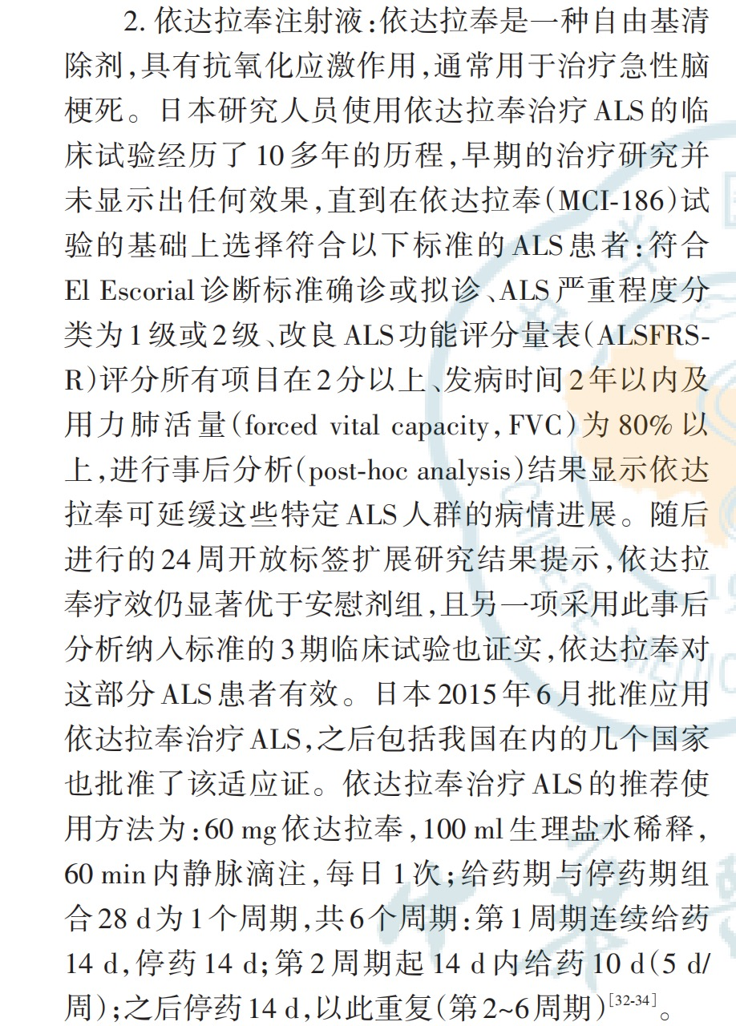
03
与对照药品疗效方面优势和不足：
对照依达拉奉氯化钠注射液：
二者活性成分均为依达拉奉，因此在临床疗效方面无差异。
临床指南/诊疗规范推荐：肌萎缩侧索硬化诊断和治疗中国专家共识2022
有效性
参考文献：中华医学会神经病学分会肌萎缩侧索硬化协作组. 肌萎缩侧索硬化诊断和治疗中国专家共识2022 [J].中华神经科杂志, 2022, 55(6)：581-588.

Slide 7
05
创新点:
2015年，日本和韩国首次批准依达拉奉用于治疗ALS，FDA基于日本进行的为期6个月的临床试验确定依达拉奉的疗效，于2017年5月批准用于治疗ALS。这距离FDA批准抗兴奋性毒性药物利鲁唑已经间隔了22年。依达拉奉是一种自由基清除剂，可以减轻氧化应激效应，而氧化应激是ALS发生和进展重要的影响因素。
优势：
自上市以来，依达拉奉用于脑卒中治疗的临床优势已被国内外多项指南和共识认可，意味着中国渐冻症患者有望获得更多药物及救治可能，提高生活质量，跑赢病魔延缓进展，延长生存时间。
创新性

Slide 8
06
年发病患者总数：7-8万人，目前我国有20万左右的ALS患者。
弥补药品目录短板：医保目录内治疗肌萎缩侧索硬化症药物只有依达拉奉氯化钠注射液，其主要依靠依达拉奉对渐冻症病人进行治疗。将依达拉奉注射液纳入医保既可以填补药品保障不足，又利用依达拉奉注射液的良好覆盖、价格便宜，满足临床的用药需求。
临床管理难度：患者依从性强，用药方法便利。
依据说明书上写明的针对ALS适应症的用法用量，不存在超说明书使用及药物滥用的风险。临床管理难度较小。
公平性

Slide 9
谢
谢
依达拉奉注射液
吉林省博大制药股份有限公司

